Slide 1



Hope (Надежда) Обучение за ментори Сесия 5 и 6

Slide 2

Какво ще правим днес:
Ще си припомним Пръстенът на безопасността
Ще започнем работа в екип от двама
Ще учим за безопасността онлайн
Ще направим наш собствен материал за раздаване за онлайн безопасност
Ще решим какво хората трябва да знаят, за да са в безопасност
Ще разгледаме работната книга и ще решим какво ни харесва
Ще помислим как ще преподаваме нашите сесии.

Slide 3

ТЕСТ
Вдигнете си ръката ако: Знаете какво е сексуална експлоатация? Знаете как да кажете, че се случва? Знаете, как да я разпознавате? Знаете какво да правите, ако се случва?

Slide 4

Какво е „grooming“ онлайн?
Когато някой подлъгва друг да си мисли, че е специален или е във връзка.
Целта е сексуална експлоатация в бъдеще.
Някой може да бъде подлъган да изпраща снимки.
Някой може да бъде подлъган в даването на много лична информация.
Някой може да бъде подлъган да се срещне с непознат.

Slide 5
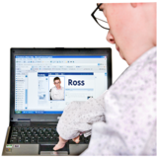
Какво съм казал на света?
Име? Снимки? Взаимоотношения?
Видео? Музика? Възраст?
Къде живея? Къде съм? Хобита?

Slide 6
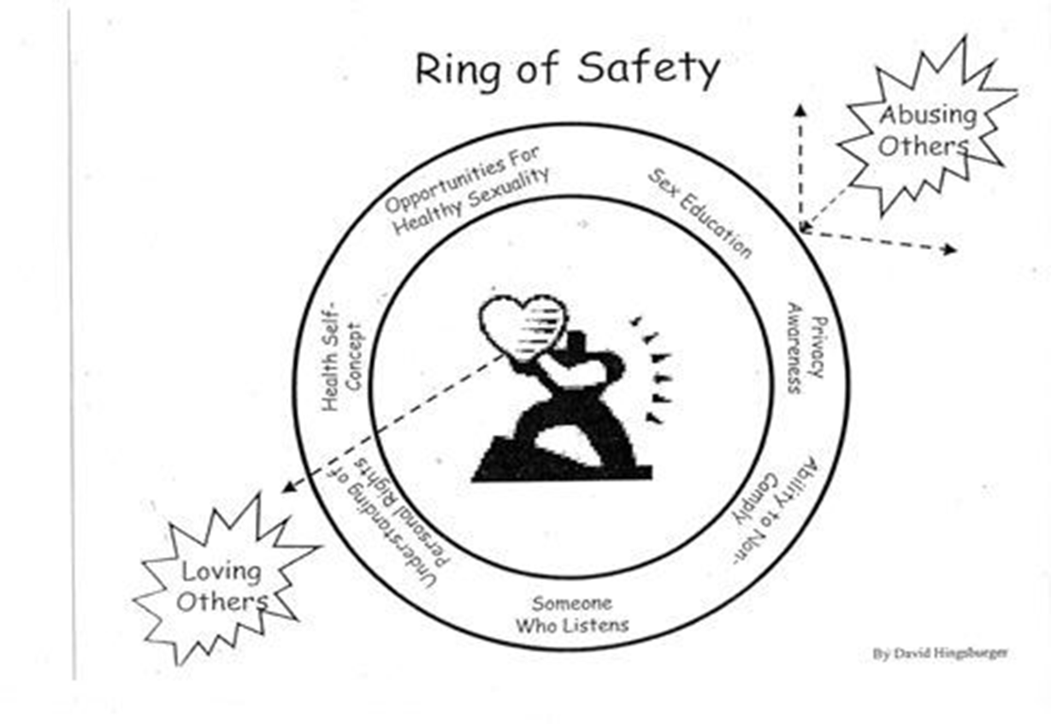
Пръстенът на безопасността

Slide 7

Защо трябва да практикуваме?
Трябва да сме уверени
Трябва да знаем за сексуалната експлоатация и запазване на безопасността
Трябва да се доверяваме и подкрепяме взаимно
Трябва да знаем как да предадем посланието си
Трябва да знаем как да накараме аудиторията да се чувства комфортно и да ни хареса

Slide 8
Благодарим ви!

